Slide 1
Várostervezés és építés a 19. század első felében Pesten
Klasszicizmus
Carl Vasquez Pinos látványterve a József térről, a Hadmincadhivatal épülete nélkül, 1837 (Forrás: Országos Széchényi Könyvtár Térképtár)

Slide 2
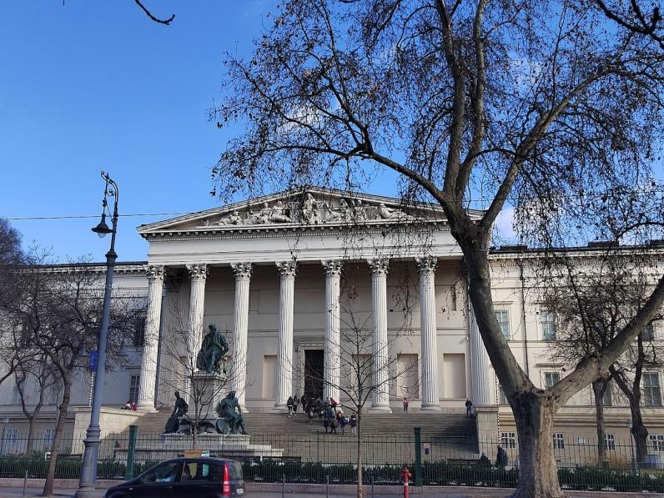
Pollack Mihály: (tervező), Nemzeti Múzeum Budapest, 1837–47

Slide 3
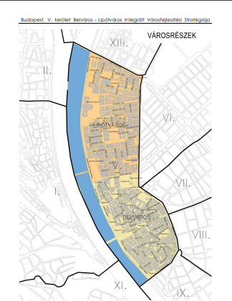

Slide 4
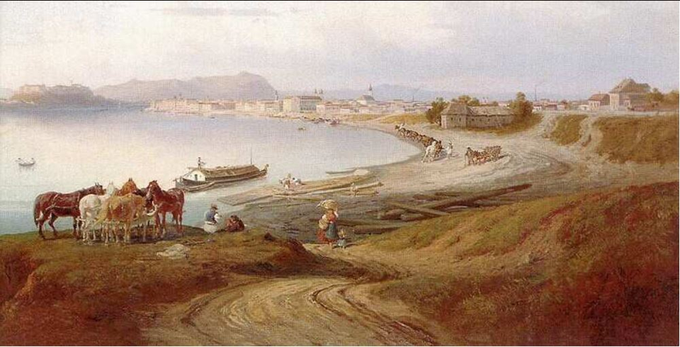
LIGETI, Antal
(sz. 1823. Nagykároly, 1890. Budapest)
Buda és Pest látképe a Ferencváros felől
1866
Budapesti Történeti Múzeum

Slide 5
József piac / József nádor tér/ 1830

Slide 6
József piac / József nádor tér/ 1830

Slide 7
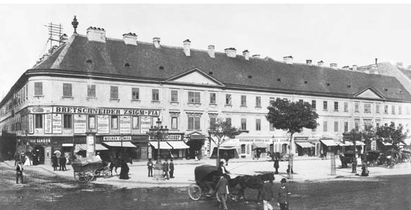
Orczy ház

Slide 8
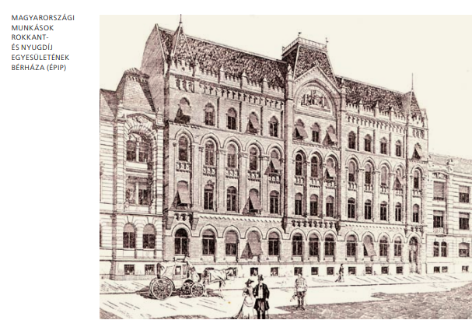

Slide 9
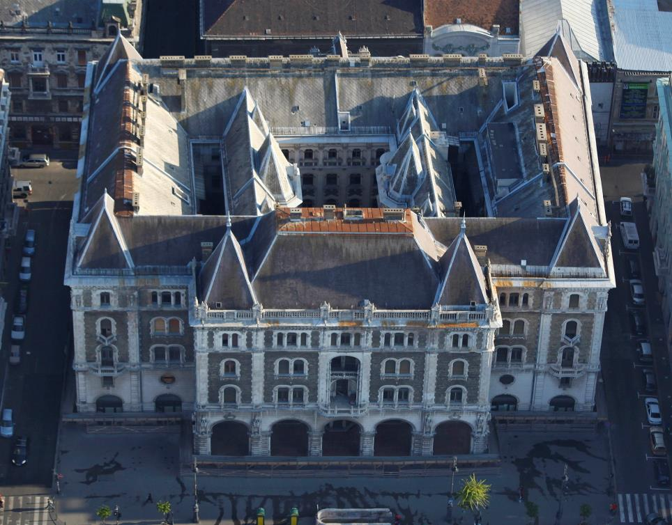
MÁV Nyugdíjbiztosító Drechsler palota

Slide 10
Tudományos
Akadémia
Bérháza
Notes:
Tudományos Akadémia bérháza (fortepan)

Slide 11
MÁV Nyugdíjbiztosító Drechsler palota

Slide 12
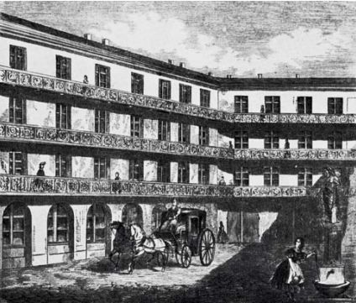
Belvárosi bérházudvar kúttal és kocsiszínnel az 1860-as évek végén

Slide 13
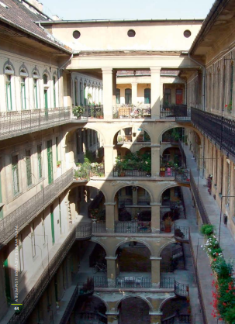

Slide 14
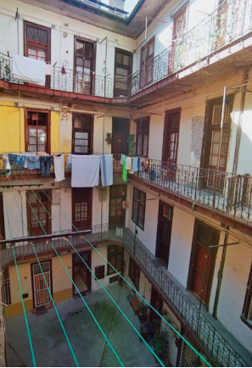
Pest
Szerdahelyi u.

Slide 15
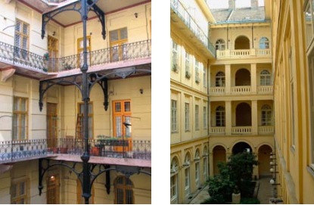
Bródy Sándor u. 14. Október 6. u. 3.

Slide 16
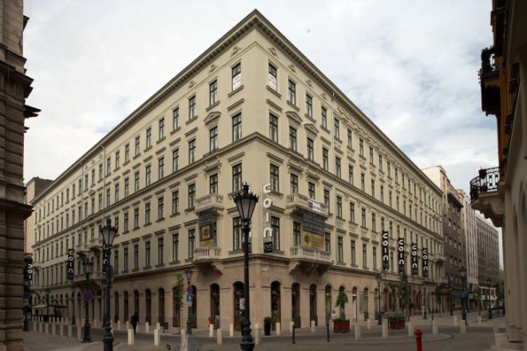
A Dorottya Palota, régi nevén Wurm-udvar: Zitterbarth Mátyás elképzelései szerint kezdték el, de a második emeletet már Pollack Mihály tervei alapján fejezték be 1821 telén.

Slide 17
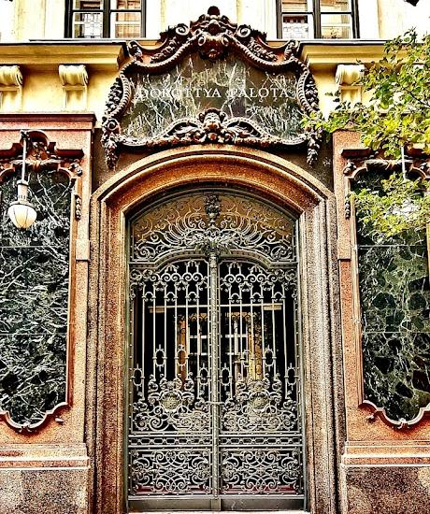
Pollack Mihály
A Dorottya Palota régi nevén
Wurm – udvar
Bejárat
1821-1824

Slide 18
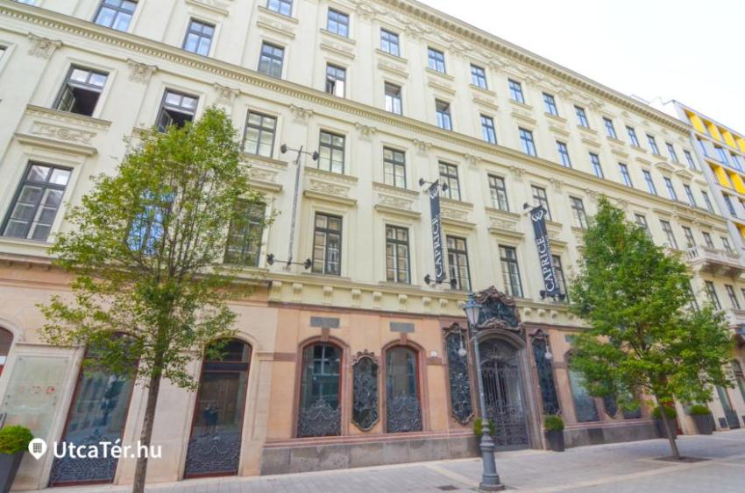
A Dorottya Palota, régi nevén Wurm-udvar: ifj. Zitterbarth Mátyás elképzelései szerint kezdték el, de a második emeletet már Pollack Mihály tervei alapján fejezték be 1821 telén. Klasszicista épület

Slide 19
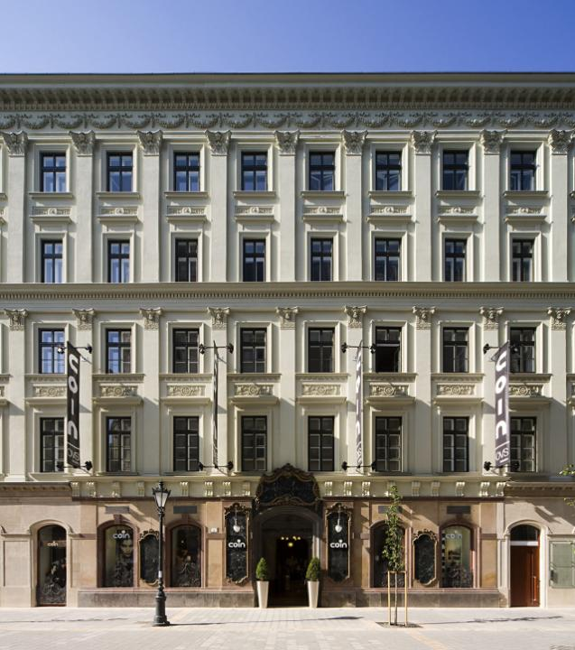
Pollack Mihály
A Dorottya Palota régi nevén
Wurm - udvar
1821-1824
https://zda.hu/hu/zda-project/palazzo-dorottya/

Slide 20
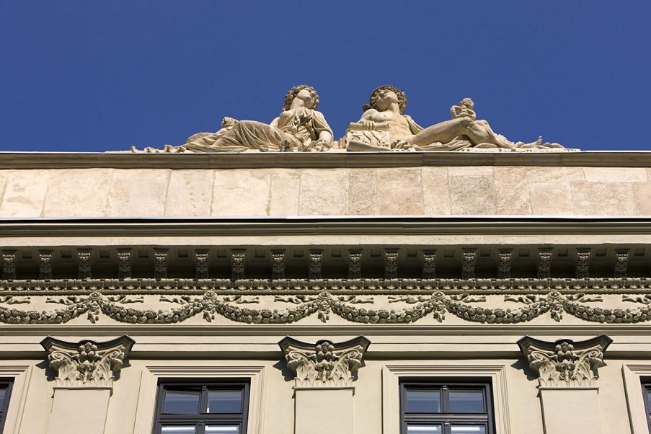
Pollack Mihály: A Dorottya Palota, régi nevén Wurm - udvar
Homlokzat részlet, 1821-1824

Slide 21
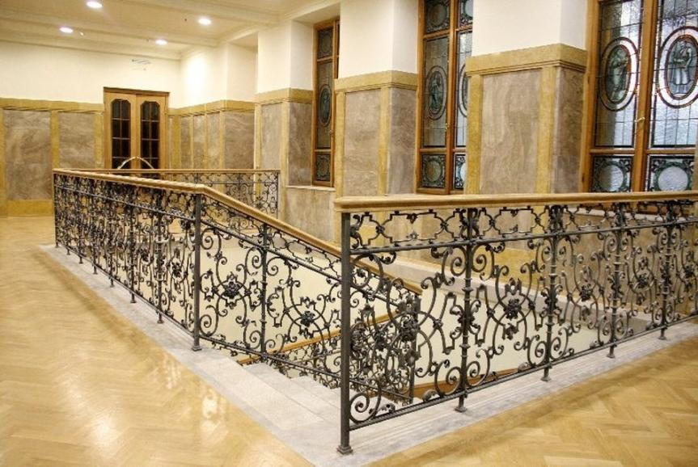
Dorottya Palota, régi nevén Wurm – udvar lépcsőház, 1821-1824
https://epiteszforum.hu/dorottya-haz-a-belvarosban

Slide 22
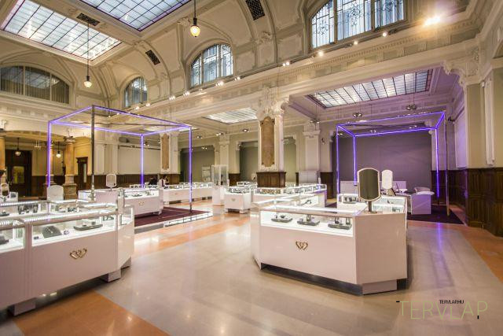
Hauszmann Alajos tervezte,üvegtetős pavilon,Dorottya Palota: ( Caprice Dorottya Diamond Palace, Belsőépítészet: Minusplus Generáltervező Kft. Alexa Zsolt, Rabb Donát, Schreck Ákos, Molnár Tímea, Péteri Olga, Gulyás Kata, Kis Ferenc, Balogh Diána)

Slide 23
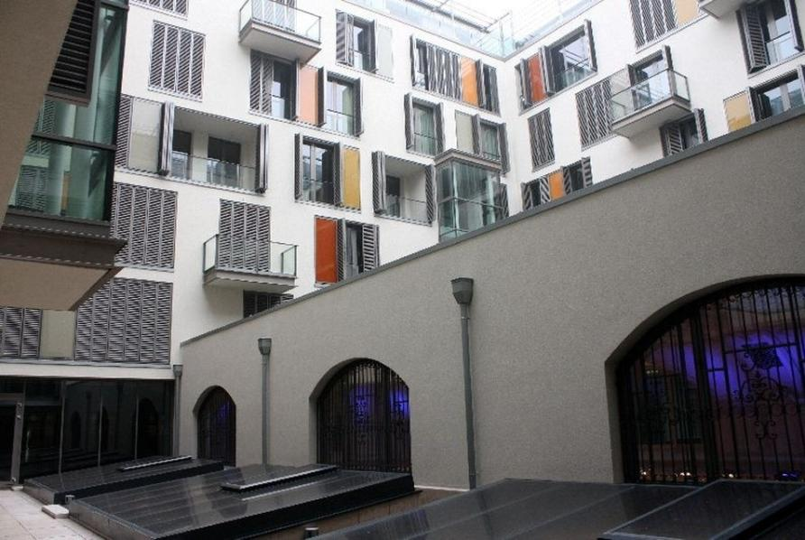
Dorottya Ház – Zoboki Gábor és Demeter Nóra
(Vezető tervező), 2004 - 2008

Slide 24
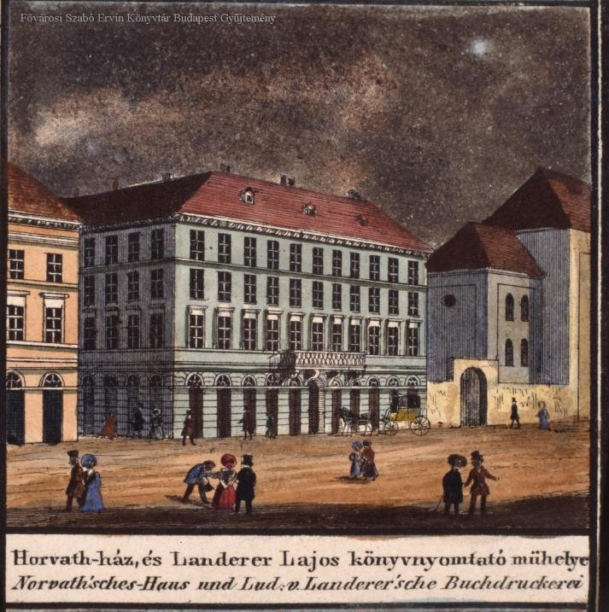
Pollack Mihály
Tervező
Horváth-ház
1817
Kossuth Lajos
u. 3.
Budapest

Slide 25
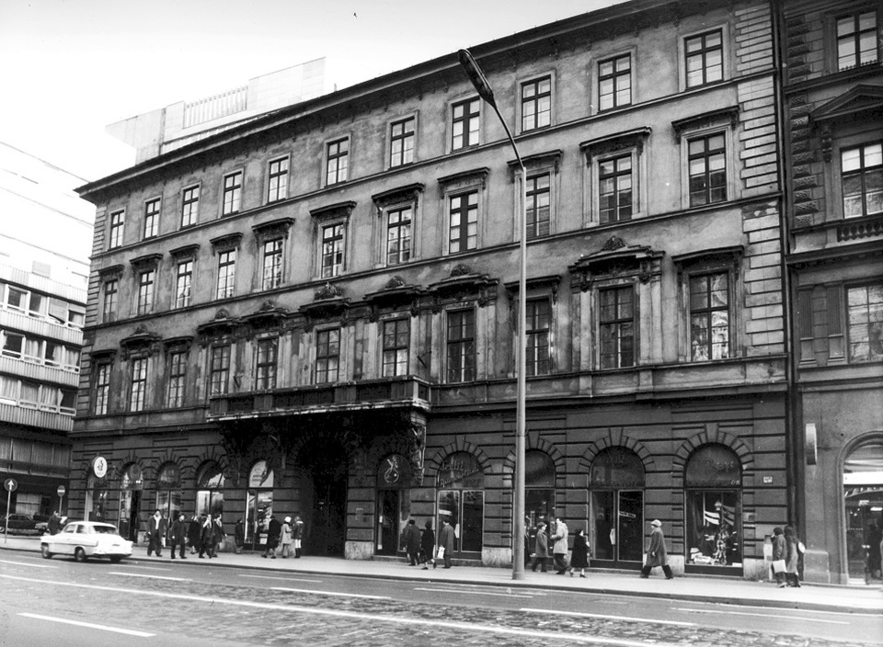
Pollack Mihály tervező, Horváth-ház, Kossuth Lajos u. 3. Budapest
balra a Szép utca, egy 1973-as felvételen. Forrás: Fortepan / Budapest Főváros Levéltára / Városrendezési és Építészeti Osztályának fényképei

Slide 26
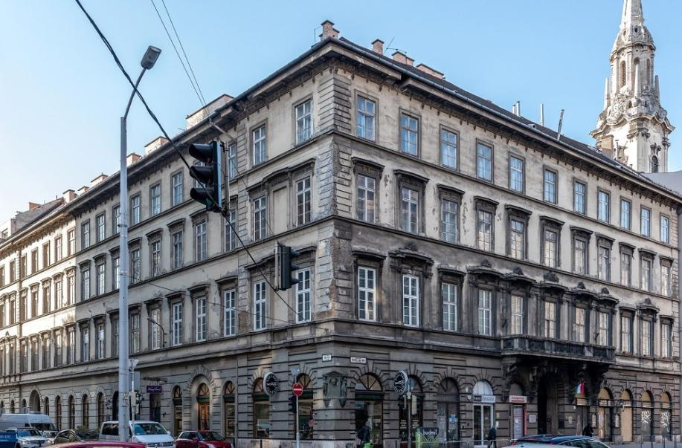
Pollack Mihály, tervező, A Horváth-ház 2020-ban
(fotó: Both Balázs/pestbuda.hu)

Slide 27
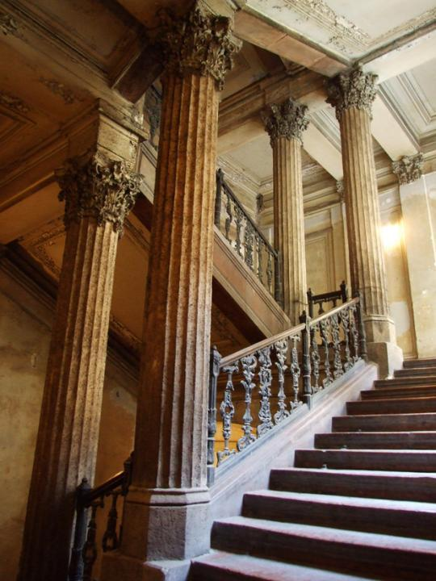
Horváth-ház A Pollack Mihály tervei szerint 1816-ra elkészült ház szentgyörgyi Horváth József császári és királyi kamarás megrendelésére épült. Több mint 200 éves történetének egyik különlegessége, hogy 1841 és 1852 között itt működött a Landerer és Heckenast-féle Nyomda- és Kiadóvállalat, és itt nyomtatták ki 1848. március 15-én a Nemzeti dalt és a Tizenkét pontot. 1851-ben teljes, romantikus stílusú átalakításon esett át Wieser Ferenc tervei alapján.

Slide 28
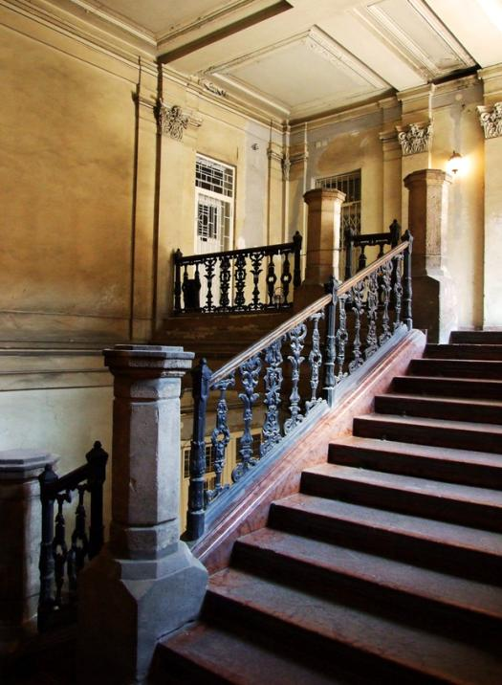
Pollack Mihály
Tervező
Horváth-ház-lépcsőház
(Kossuth Lajos u. 3.),
https://varosban.blog.hu/2012/01/24/budapest_legszebb_lepcsohazai_kossuth_lajos_utca_3

Slide 29
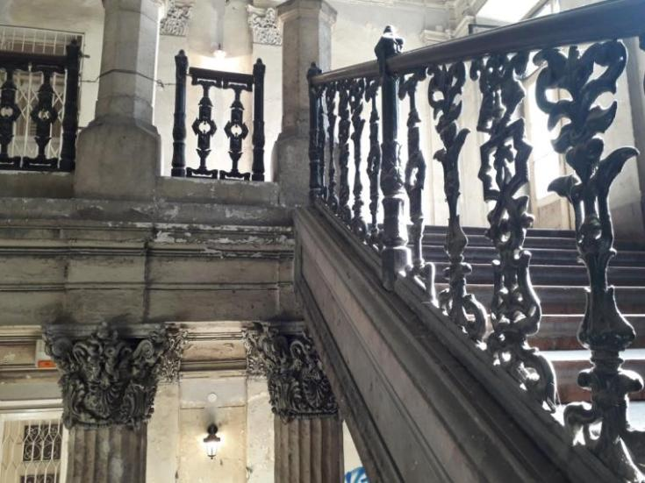
Pollack Mihály Tervező Horváth-ház-lépcsőház(Kossuth Lajos u. 3.),
a 2019-ben készült felvételen is jól látszik, hogy az eredetileg nagyon igényes belső tér rendkívül lepusztult állapotban van (fotó: Viczián Zsófia/pestbuda.hu)

Slide 30
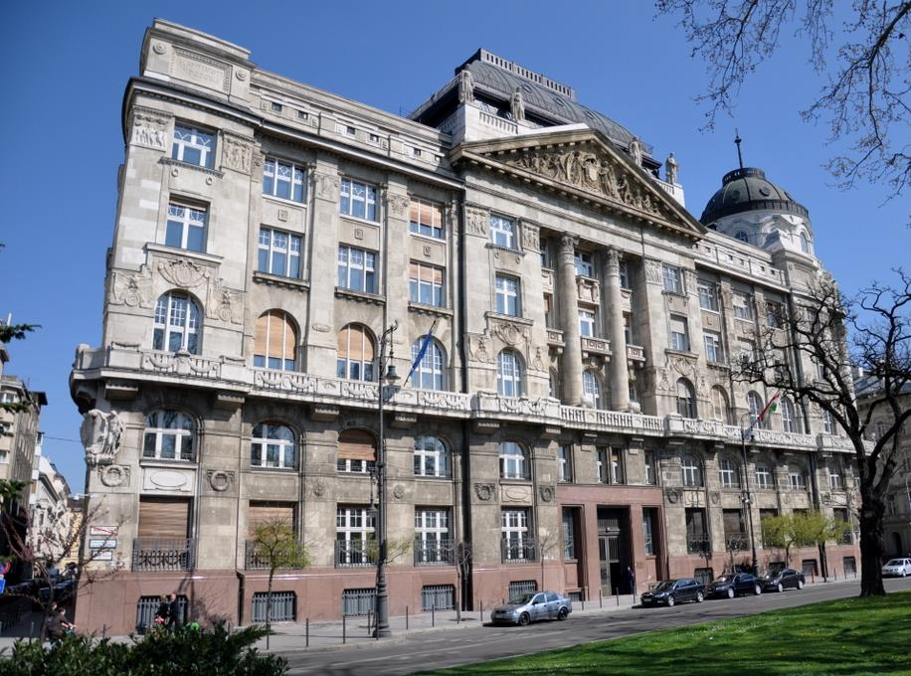
Belügyminisztérium

Slide 31
Felhasznált irodalom:
Körner Zsuzsa: A budapesti bérházépítés aranykora
2015
Ingatlanfejlesztő Kerekasztal Egyesület
Készítette:
Szilágyi Klára 2024
Art.Pagony Nyílt Foglalkozás
Budapest József Nádor tér 2019

